Slide 1

第八章
向量代数与空间解析几何
第一部分 向量代数
第二部分 空间解析几何
在三维空间中:
空间形式 — 点, 线, 面
数量关系 — 坐标, 方程（组） 基本方法 — 坐标法; 向量法

Slide 2








第一节
向量及其线性运算
第八章
一、向量的概念
二、向量的线性运算 三、空间直角坐标系
四、利用坐标作向量的线性运算 五、向量的模、方向角、投影

Slide 3
一、向量的概念
向量: 既有大小, 又有方向的量称为向量 (又称矢量).
表示法: 有向线段 M₁ M₂ , 或 a ,或a .
向量的模 :
向径 (矢径):
向量的大小, 记作 M₁M ₂ , 或 a , 或 a .
起点为原点的向量.
自由向量: 与起点无关的向量.
M ₂
❒
单位向量:
模为 1 的向量,记作 a□ 或a□ .
M₁
零向量: 模为 0 的向量, 记作0，或0 .

Slide 4
若向量 a 与 b大小相等, 方向相同, 则称 a 与 b 相等, 记作 a＝b ;
若向量 a 与 b 方向相同或相反, 则称 a 与 b 平行, 记作
a∥b ; 规定: 零向量与任何向量平行 ;
与 a 的模相同, 但方向相反的向量称为 a 的负向量, 记作－a ;
因平行向量可平移到同一直线上, 故两向量平行又称 两向量共线 .
若 k (≥3)个向量经平移可移到同一平面上 , 则称此 k
个向量共面 .

Slide 5
二、向量的线性运算
1. 向量的加法
平行四边形法则:
b a + b a
( a + b ) + c a + ( b + c )
c
b + c
a + b
b
三角形法则:
a + b
a
b
a
运算规律 : 交换律
结合律
a + b = b + a
( a + b ) + c = a + ( b + c ) = a + b + c
三角形法则可推广到多个向量相加 .

Slide 6
s = a₁ + a₂ + a₃ + a₄ + a₅
a₄
a₅
a₃
s
a₂
a₁

Slide 7
2. 向量的减法
b − a = b + (−a )
特别当b = a 时, 有
a − a = a + (−a ) = 0
三角不等式
a
b
b − a
b − a
a
a + b ≤ a + b a − b ≤ a + b

Slide 8
λ 是一个数 , λ 与 a 的乘积是一个新向量, 记作λa .
3. 向量与数的乘法
规定 : λ> 0时
λa 与a同向
λa = λ a ;
λ< 0时, λa 与a 反向
λa = −λ a ;
λ= 0时, λ = 0 .
a
可见
1a = a ;
−1a = −a ;
总之:
λa = λ a
运算律 : 结合律 λ(μa) = μ(λa) = λμa
分配律
(λ+ μ) a = λa + μa
(a + b ) = λa + λb
_{λ} 
❒
❒ □
❒
❒  □
若a≠ 0, 则有单位向量 a =
1
a. 因此 a = a a
❒
a

Slide 9
定理1.
设 a 为非零向量 , 则
a∥b
b = λa
(λ 为唯一实数)
证: “
b
, a , b 同向时
”. 设 a∥b , 取 λ＝±
a
取正号, 反向时取负号, 则 b 与 λ a 同向, 且
b
λa = λ a =
a = b
a
故 b = λa .
再证数 λ 的唯一性 . 设又有 b＝μa , 则 (λ− μ) a = 0
而 a ≠ 0 , 故 λ− μ = 0 , 即λ= μ.

Slide 10
当λ= 0 时, b＝0
当λ> 0 时, a , b 同向
“
” 已知 b＝λ a , ^{则}
a∥b
当λ< 0 时, a , b 反向
例1. 设 M 为 ABCD 对角线的交点, AB = a , AD = b ,
试用a 与b 表示 MA, MB , MC , MD .
a + b = AC = 2 MC = −2 MA b − a = BD = 2 MD = −2 MB
解:
D
C
b
M
∴ MA = − ¹ ( a + b ) MB = − ¹ ( b − a ) ^{A}
2 2
a
B
MC = ¹ ( a + b ) MD = ¹ ( b − a )
2 2

Slide 11

三、空间直角坐标系
1. 空间直角坐标系的基本概念
过空间一定点 o ,由三条互相垂直的数轴按右手规则
组成一个空间直角坐标系.
z z 轴(竖轴)
坐标原点
坐标轴
坐标面
卦限(八个)
Ⅱ
Ⅲ
yoz 面
Ⅳ
Ⅰ
zox面
y
oxoy面
y轴(纵轴)
Ⅶ
x
x轴(横轴)
Ⅵ
Ⅴ
Ⅷ

Slide 12
点 M ←⎯¹⁻⎯⁻¹→ 有序数组(x, y, z) ←⎯¹⁻⎯⁻¹→ 向径 r
在直角坐标系下
(称为点 M 的坐标)
特殊点的坐标 :
原点 O(0,0,0) ; 坐标轴上的点 P, Q , R ;
坐标面上的点 A , B , C
z
R(0,0, z)
B(0, y, z)
C(x, o, z)
r
M
o
y
Q(0, y,0)
x
P(x,0,0)
A(x, y,0)

Slide 13
z
坐标轴 :
y = 0
z = 0
z = 0
x = 0
x = 0
y = 0
x 轴↔
o
y
x
y 轴↔
坐标面 :
xoy面↔ z = 0
yoz 面↔ x = 0
zox面↔ y = 0
z 轴↔

Slide 14
2. 向量的坐标表示
在空间直角坐标系下, 任意向量 r 可用向径 OM 表示.
以 i , j , k 分别表示 x , y , z 轴上的单位向量 , 设点 M
的坐标为M (x , y , z), 则
OM = ON + NM = OA + OB + OC C ^{z}
OA = x i , OB = y j, OC = z k
❒
r = x i + y j + z k = (x , y , z )
此式称为向量 r 的坐标分解式 ,
M
r
k
j
B
o
i
y
A
x
N
x i , y j , z k 称为向量  沿三个坐标轴方向的分向量.
r

Slide 15
四、利用坐标作向量的线性运算
设 a = ( a_{x} , a_{y} , a_{z} ), b = (b_{x} , b_{y} , b_{z} ) , λ为实数
❒
则
a ± b =
(a ± b , a ± b , a ± b )
x x y y z
z
λa = (λa_{x} ,λa_{y} ,λa_{z} )
平行向量对应坐标成比例:
a ≠ 0 时,
_{当}
b = λa
x x
b_{y} = λa_{y}
b_{z} = λa_{z}
❒
b // 
a
b = λa
^{bx} = ^{by} = ^{bz}
a_{x} a_{y}
a_{z}

Slide 16
例2. 求解以向量为未知元的线性方程组
5 x − 3 y = a
3 x − 2 y = b
其中  =（2，1，2）, b =（−1，1，− 2）.
①
②
❒ 
a
解: 2×① －3×② , 得
❒ 
x = 2 a − 3b = (7 , −1,10)
代入②得
❒ ₌ 1
y
(3  − )
x b
= (11, − 2 ,16)
2

Slide 17
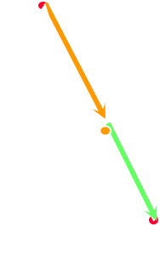

例3. 已知两点 A(x₁ , y₁ , z₁ ) , B(x₂ , y₂ , z₂ ) 及实数_{λ≠ −1,}
在AB直线上求一点 M , 使 AM = λMB .
解: 设 M 的坐标为(x , y , z), 如图所示
AM = λMB
AM = OM − OA MB = OB − OM
OM − OA = λ( OB − OM )
A
M
B
o
A
得
OM = ₁ ¹ ( OA + λOB )
+λ
B
M
即 (x , y , z) = ₁ ¹
(x₁ + λx₂ , y₁ + λy₂ , z₁ + λz₂ )
+λ

Slide 18
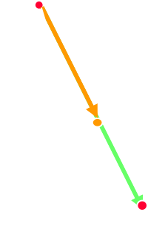
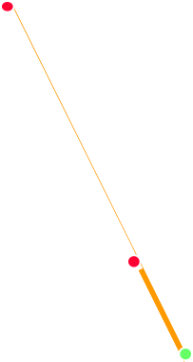
说明: 由
(x , y , z) = ₁ ¹
(x₁ + λx₂ , y₁ + λy₂ , z₁ + λz₂ )
A
+λ
得定比分点公式:
_{x =} x₁ +λx_{2 ,}
_{y =} y₁ +λy_{2 ,}
M
B
1+λ
z
1+λ
z₁ +λz₂
1+λ
o
A
当λ= 1时, 点 M 为 AB 的中点 ,于是得 中点公式:
B
M
_{x =} x₁ + x_{2 , y =} y₁ + y_{2 ,}
z₁ + z₂
2
z
2 2

Slide 19

五、向量的模、方向角、投影
1. 向量的模与两点间的距离公式
设 r = (x , y , z ), 作OM = r , 则有
r = OM = OP + OQ + OR
由勾股定理得
z
R
M
o
Q
y
P
N
x² + y ² + z ²
x
r = OM
= OP ² + OQ ² + OR ² =
对两点A(x₁ , y₁ , z₁ ) 与B(x₂ , y₂ , z₂ ) , 因
B
AB = OB − OA = ( x₂ − x₁ , y₂ − y₁ , z₂ − z₁ )
得两点间的距离公式:
A
AB = AB = (x₂ − x₁ )² + ( y₂ − y₁ )² + (z₂ − z₁ )²

Slide 20
例4. 求证以M₁ (4 , 3,1) , M ₂ (7 ,1, 2), M ₃ (5, 2 , 3) 为顶点
的三角形是等腰三角形 .
证:
 M₁M ₂ = (7 − 4)² + (1 − 3)² + (2 −1)²
= 14
M ₂ M ₃ =
(5 − 7)² + (2 −1)² + (3 − 2)² = 6
M₁M ₃ = (5 − 4)² + (2 − 3)² + (3 −1)² = 6
∴ M ₂ M ₃ = M₁M ₃
M₁
M ₃
即Δ M₁M ₂ M ₃ 为等腰三角形 .
M ₂

Slide 21
例5. 在 z 轴上求与两点A(−4 ,1, 7) 及B(3, 5, − 2) 等距 离的点 .
解: 设该点为M (0 , 0 , z), 因为 M A = MB ,
(−4)² + 1²+ (7 − z)²
= 3² + 5² + (−2 − z)²
解得 z = ¹⁴ , 故所求点为M (0 , 0 ,¹⁴ ) .
9 9
思考:
如何求在 xoy 面上与A , B 等距离之点的轨迹方程?
如何求在空间与A , B 等距离之点的轨迹方程 ?

Slide 22
(1) 设动点为M (x , y , 0), 利用 M A = MB , 得
提示:
14x + 8 y + 28 = 0 , 且 z = 0
(2) 设动点为M (x , y , z), 利用 M A = MB , 得
7x + 4 y − 9z + 14 = 0
例6. 已知两点A( 4 , 0 , 5 ) 和B( 7 ,1, 3), 求 AB□.
_{AB□ =} AB ₌
解: ¹ ( 3 , 1 , − 2 )
AB
14
₌ ₍ 3 , 1 , − 2 ₎
14 14 14

Slide 23
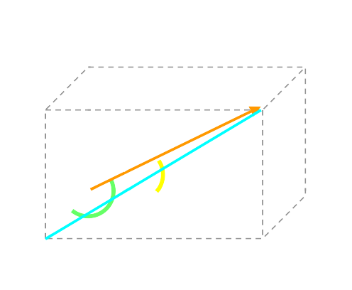
2. 方向角与方向余弦
a , b ,
设有两非零向量 
任取空间一点 O , 作OA = a ,
OB = b , 称 ϕ=∠AOB (0≤ ϕ≤ π) 为向量 记作 (a , b ) = ϕ 或 (b , a) = ϕ
类似可定义向量与轴, 轴与轴的夹角 .
❒
的夹角.
A
a , b
❒
❒
O
B
给定  = (x, y, z) ≠ 0, 称 r 与三坐标轴的夹角α, β, γ
r
为其方向角.
方向角的余弦称为其方向余弦.
z
γ r
₌ x ₌ x
o
β
cos
❒
y
r
x² + y ² + z
2
x

Slide 24
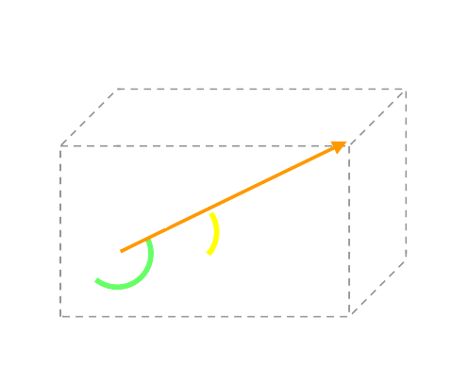
₌ x ₌ x
z
cos
❒
r
x² + y ² + z
2
γ r
o
β
y y
y
cos β=
❒
=
r
2
2 2
x + y + z z
x
z
cosγ =
=
❒
r
x² + y ² + z
2
方向余弦的性质:
cos² α+ cos² β+ cos² γ = 1
向量  的单位向量 :
r
❒
r
□
= (cosα, cos β, cosγ)
r =
❒
r

Slide 25
例7. 已知两点 M₁ ( 2 , 2 ,
2 ) ^{和}M ₂ (1, 3, 0 ) , 计算向量
M₁M ₂ 的模 、方向余弦和方向角 .
解:
M₁M ₂ = ( 1 − 2 , 3 − 2 , 0 − 2 )
= (−1, 1, − 2 )
M₁M ₂ =
(−1)² + 1² + (− 2)²
= 2
2
cosα= − ¹ ,
cos β= ¹ ,
cosγ = −
_{γ =} 3π
4
2
2
2
₌ 2π,
β= ^{π} ,
3
3

Slide 26
角依次为^{π} , ^{π}, 且 OA = 6 , 求点 A 的坐标 .
例8. 设点 A 位于第一卦限, 向径 OA 与 x 轴 y 轴的夹
3 4
解: 已知α= ^{π} , β= ^{π},
则
3 4
cos² γ = 1 − cos² α− cos² β= ¹
4
因点 A 在第一卦限 , 故cosγ = ¹ , 于是
2
OA = OA OA □ = 6 ( ¹ , ² , ¹ ) = (3, 3
2 , 3)
2 2 2
2 , 3).
故点 A 的坐标为 (3, 3
第二节 目录 上页 下页 返回 结束

Slide 27
第二节
数量积 向量积 *混合积
第八章
一、两向量的数量积
二、两向量的向量积
*三、向量的混合积

Slide 28
一、两向量的数量积
引例. 设一物体在常力 F 作用下, 沿与力夹角为θ 的直线移动, 位移为 s , 则力F 所做的功为
W = F F
1. 定义
s cosθ
θ
设向量 a , b 的夹角为θ, 称
M₁
s
M ₂
记作
a b cosθ
a ⋅ b
W = F ⋅ s
为a 与b的数量积(点积) .

Slide 29
当 ≠ 0时, b 在 上的投影为
a
a
记作
b cosθ
Prj b
a
b
θ
故
a ⋅ b = a Prj b
a
a
同理,当b ≠ 0 时,
a ⋅ b = b Prj a
b
a ≠ 0 , b ≠ 0
则 a ⋅ b = 0
2. 性质
(1) a ⋅ a = a ²
(2) a , b 为两个非零向量, 则有
a ⋅ b = 0
a ⊥ b
(a , b) =^{π}
2

Slide 30
运算律
交换律 a ⋅ b = b ⋅ a
结合律 (λ,μ为实数)
(λa ) ⋅ b = a ⋅ (λb) = λ( a ⋅ b ) (λa ) ⋅ (μb ) = λ( a ⋅ (μb ) )
= λμ( a ⋅ b )
分配律 ( a + b )⋅ c = a ⋅ c + b ⋅ c
b
a
( a + b )
c
Prj a Prj b
c c
Prj ( a + b )
c
事实上, 当 c = 0 时, 显然成立 ; 当c ≠ 0时
( a + b )⋅ c = c Prj ( a + b ) = c ( Prj a + Prj b )
c
c c
= c Prj a + c Prj b = a ⋅ c + b ⋅ c
c
c

Slide 31


c² = a² + b² − 2ab cosθ
例1. 证明三角形余弦定理
A
证: 如图 . 设
b
θ
c
CB = a ,
C A = b ,
AB = c
C
c = a − b
c ² =( a − b ) ⋅ ( a − b ) = a ⋅ a + b ⋅ b − 2 a ⋅ b
则
a
B
= a ² + b ² − 2 a
b cosθ
a = a , b = b , c = c
c² = a² + b² − 2ab cosθ

Slide 32
设 a = a_{x} i + a_{y} j + a_{z} k , b = b_{x} i + b_{y} j + b_{z} k , 则
4. 数量积的坐标表示
a ⋅ b = ( a_{x} i + a_{y} j + a_{z} k ) ⋅ ( bx i + by
j + b_{z} k )
i ⋅ i = j ⋅ j = k ⋅ k = 1,
a ⋅ b = a_{x}b_{x} + a_{y}b_{y} + a_{z}b_{z}
两向量的夹角公式
i ⋅ j = j ⋅ k = k ⋅ i = 0
当a , b 为非零向量时, 由于a ⋅ b =
a b cosθ, 得
a_{x}b_{x} + a_{y}b_{y} + a_{z}b_{z}
cosθ= ^{a ⋅ b} =
a b
a² + a² + a² b² + b² + b²
x y z x y z

Slide 33
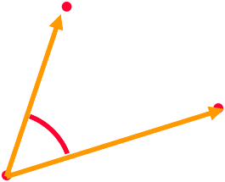
例2. 已知三点 M (1,1,1), A( 2 , 2 ,1), B( 2 ,1 , 2 ) , 求
∠ AMB .
解: MA = ( 1, 1, 0 ) ,
A
MB = ( 1, 0, 1)
B
则
cos∠AMB = ^{MA ⋅ MB}
M
MA MB
₌ 1 + 0 +0 ₌ 1
2 2
2
故
∠AMB = ^{π}
3

Slide 34
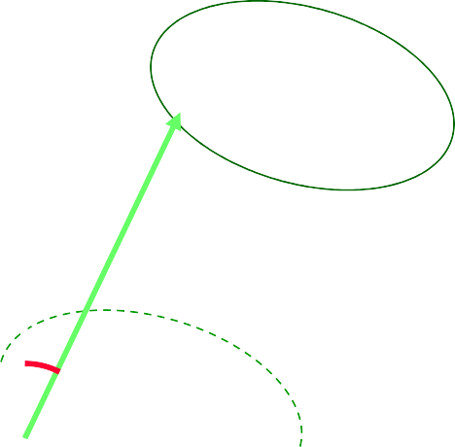
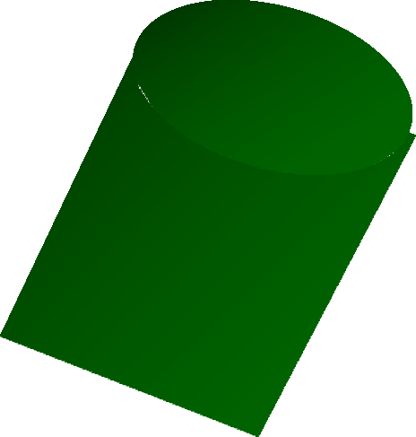


例3. 设均匀流速为 v 的流体流过一个面积为 A 的平 面域 , 且 v 与该平面域的单位垂直向量 n 的夹角为θ,
求单位时间内流过该平面域的流体的质量P (流体密度 为 ρ) .
v
解:
P =ρA v cosθ
n 为单位向量
= ρA v ⋅ n
n
A
单位时间内流过的体积
A v cosθ

Slide 35

引例. 设O 为杠杆L 的支点 , 有一个与杠杆夹角为θ 的力 F 作用在杠杆的 P点上 , 则力 F 作用在杠杆上的力
二、两向量的向量积
矩是一个向量 M :
F
O θ
= OQ
sinθ
M F
⁼ OP F
θ P
Q
L
OP ⇒ F ⇒ M 符合右手规则
M ⊥ OP
M ⊥ F
F
o
P
OQ = OP sinθ
M

Slide 36

设 a , b的夹角为θ 定义
1. 定义
方向 : c ⊥ a , c ⊥ b 且符合右手规则
向量 c
模 :
c = a
b
sinθ
称 c 为向量 a 与b 的向量积 , 记作
b
c = a × b
(叉积)
a
c = a × b
引例中的力矩 M = OP × F
思考: 右图三角形面积
a
S＝
1
2
a × b
θ
b

Slide 37
(1) a × a = 0
2. 性质
(2) a , b为非零向量, 则 a × b = 0
a ∥ b
证明:
当a ≠ 0 , b ≠ 0 时,
a × b = 0
a
b sinθ= 0
sinθ= 0 即θ= 0 或π
a ∥ b
运算律
a × b = − b × a
分配律 ( a + b ) × c = a × c + b × c
(3) 结合律 (λa ) × b = a × (λb ) = λ( a × b )
(证明略)

Slide 38
4. 向量积的坐标表示式
设 a = a_{x} i + a_{y} j + a_{z} k , b = b_{x} i + b_{y} a × b = ( a_{x} i + a_{y} j + a_{z} k ) × ( b_{x} i + b_{y}
j + b_{z} k , 则
j + b_{z} k )
= a_{x}b_{x} ( i × i ) + a_{x}b_{y} ( i × j ) + a_{x}b_{z} ( i × k )
a_{y}b_{x} ( j × i ) + a_{y}b_{y} ( j × j ) + a_{y}b_{z} ( j × k )
a_{z}b_{x} ( k × i ) + a_{z}b_{y} ( k × j ) + a_{z}b_{z} ( k × k )
= (a_{y}b_{z} − a_{z}b_{y} ) i + (a_{z}b_{x} − a_{x}b_{z} ) j
(a_{x}b_{y} − a_{y}b_{x} ) k
k
j
i

Slide 39

向量积的行列式计算法
a × b = (a_{y}b_{z}
a_{z}b_{y} ) i + (a_{z}b_{x} − a_{x}b_{z} ) j
(a_{x}b_{y} − a_{y}b_{x} ) k
= | i a_{x} b_{x} | j a_{y} b_{y} | k a_{z} b_{z} | a = a_{x} i + a_{y} b = b i + b | j + a_{z} k j + b_{z} k
₌ ⎛ ⎝ | a_{y} b | a_{z} b_{z} | _{, −} a_{x} b | a_{z ,} a_{x} a_{y} b_{z} b_{x} b_{y} | ⎞ ⎟ ⎠
x
y
⎜
y x
( 行列式计算见 P339～P342 )

Slide 40


例4. 已知三点 A(1, 2 , 3), B( 3, 4 , 5 ), C( 2 , 4 , 7 ) , 求三
角形 ABC 的面积 解: 如图所示,
B
1
^{S}Δ ABC ⁼ AB
AC sinθ
θ
A
2
C
= ¹ AB × AC
2
i j k
2 2 2
1 2 4
1
1
=
2
= ( 4 , − 6 , 2 )
2
₌ 1
4² + (−6)² + 2²
= 14
2

Slide 41

解: 在轴 l 上引进一个角速度向量ω, 使 ω = ω, 其
例5. 设刚体以等角速度 ω绕 l 轴旋转, 导出刚体上 一点 M 的线速度 v 的表示式 .
方向与旋转方向符合右手法则 , 在 l 上任取一点 O, 作
向径 OM = r, 它与
的夹角为θ, ^{则}
v
M
点 M离开转轴的距离 a = r sinθ,
a

v = ωa =
r sinθ
且 ω⇒ r ⇒ v 符合右手法则
∴ v = ω× r
l _{r}
θ
O

Slide 42
*三、向量的混合积
1. 定义 已知三向量 a , b , c , 称数量
记作
[ a b c ]
a × b
( a × b ) ⋅ c
为a , b , c 的混合积 .
几何意义
以a , b , c 为棱作平行六面体, 则其
c
b
a
底面积 A = a × b ,
^{高} h = c
cosα
故平行六面体体积为
V = Ah = a × b c
= [ a b c ]
cosα = ( a × b ) ⋅ c

Slide 43
2. 混合积的坐标表示
设 a = (ax , ay , az ), b = (b_{x} , b_{y} , b_{z} ) , c = (c_{x} , c_{y} , c_{z} )
i j k
ªx ªy ªz ⁼ ⎜
⎛
a a a a a a
⎞
y z x z x y
a × b =
,
−
,
⎟
⎝
b_{y} b_{z}
b_{x} b_{z} b_{x} b_{y}
a_{x} a_{y}
b_{y}
⎠
b_{x} b_{y} b
z
a_{y} a_{z}
a b
a_{z}
[ a b c ]= ( a × b ) ⋅ c = _{b}
c
−
x
c
c
b
x
b
y
b_{x}
z
y z
x z
a_{x} a_{y} a_{z}
= b_{x} b_{y} b_{z}
c_{y} c_{z}
c_{x}

Slide 44
(1) 三个非零向量 a , b , c 共面的充要条件是
3. 性质
[ a b c ]= 0
(2) 轮换对称性 :
[ a _{b} c ] = [ _{b} c a ] = [ c a _{b} ]
(可用三阶行列式推出)
a
b
c

Slide 45
例6. 已知一四面体的顶点 A_{k} (x_{k} , y_{k} , z_{k} ) _{(k = 1, 2 , 3,}
4 ) , 求该四面体体积 .
解: 已知四面体的体积等于以向量 A₁ A₂ , A₁ A₃ , A₁ A₄
为棱的平行六面体体积的 ¹ , 故
A
6
4
V = ¹ [ A A A A A A ]
A
6
1 2 1 3 1 4
3
A₁
x − x y − y₁ z₂ − z₁
A
2 1 2
2
1
x₃ − x₁ x₄ − x₁
=
6
y₃ − y₁ y₄ − y₁
z₃ − z₁ z₄ − z₁

Slide 46
例7. 证明四点 A(1,1,1), B( 4 , 5, 6 ), C( 2 , 3 , 3),
D(10 ,15,17 ) 共面 .
解: 因
[ AB AC AD ]
B
C
D
 | 3 | 4 | 5
= | 1 | 2 | 2
 | 9 | 14 | 16
A
= 0
故 A , B , C , D 四点共面 .

Slide 47
内容小结
设 a = (a_{x} , a_{y} , a_{z} ) , b = (b_{x} , b_{y} , b_{z} ) , c = (c_{x} , c_{y} , c_{z} )
1. 向量运算
加减: a ± b = (a_{x} ± b_{x} , a_{y} ± b_{y} , a_{z} ± b_{z} )
数乘: λa = (λa_{x} ,λa_{y} ,λa_{z} )
点积: a ⋅ b = a_{x}b_{x} + a_{y}b_{y} + a_{z}b_{z}
i j k a_{x} a_{y} a_{z}
b_{x} b_{y} b_{z}
叉积:
a × b =

Slide 48
a_{x} a_{y} a_{z}
混合积:
[ a b c ]= ( a × b ) ⋅ c = b_{x}
b_{y} b_{z} c_{x} c_{y} c_{z}
2. 向量关系:
b_{x =} b_{y =} b_{z}
a // b
a × b = 0
a ⋅b = 0
a_{x} a_{z}
a_{y}
a ⊥ b
a , b , c 共面
a_{x}b_{x} + a_{y}b_{y} + a_{z}b_{z} = 0
( a × b ) ⋅ c = 0
a_{x} a_{y} a_{z}
b_{x} b_{y} b_{z} = 0
c_{x} c_{y} c_{z}

Slide 49
第三节
平面及其方程
第八章
一、平面的点法式方程
二、平面的一般方程 三、两平面的夹角

Slide 50
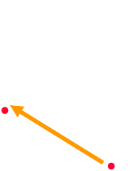
一、平面的点法式方程
设一平面通过已知点 M ₀ (x₀ , y₀ , z₀ ) 且垂直于非零向
量 n = ( A , B , C), 求该平面Π的方程.
任取点M (x, y, z) ∈Π , 则有
z
n
M
Π
M
M M ⊥ n
0
0
o
故
x
y
M M ⋅ n = 0
0
M ₀ M = (x − x₀ , y − y₀ , z − z₀ ) A(x − x₀ ) + B( y − y₀ ) + C(z − z₀ ) = 0
①
称①式为平面Π的点法式方程,称 n 为平面Π的法向量.

Slide 51
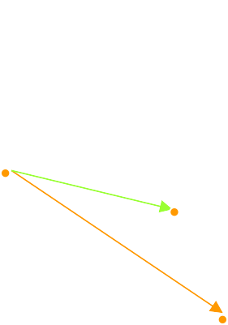
例1.求过三点 M₁ ( 2 ,−1, 4 ), M ₂ (−1, 3,−2 ), M ₃ ( 0 , 2 , 3)
的平面 Π 的方程.
解: 取该平面Π 的法向量为
n = M₁M ₂ × M₁M ₃
n
M₁
∏
M
3
i j k
− 3 4 − 6
− 2 3 −1
=
M
2
= (14 , 9 , −1)
又M₁ ∈ Π , 利用点法式得平面 Π 的方程
14(x − 2) + 9( y + 1) − (z − 4) = 0
即
14x + 9 y − z −15 = 0

Slide 52
说明:
此平面的三点式方程也可写成
x − 2 y + 1 z − 4
− 3 4 − 6 = 0
− 2 3 −1
一般情况 : 过三点 M_{k} (x_{k} , y_{k} , z_{k} ) (k = 1, 2 , 3)
的平面方程为
x − x₁ x₂ − x₁ x₃ − x₁
y − y₁ y₂ − y₁ y₃ − y₁
z − z₁
z₂ − z₁ = 0
z₃ − z₁

Slide 53
特别,当平面与三坐标轴的交点分别为
P(a,0,0) , Q(0, b,0) , R(0,0, c)
时,平面方程为
z R
o
Q y
^{x} + ^{y} + ^{z} = 1 (a , b , c ≠ 0)
a b c
此式称为平面的截距式方程.
_{x} P
分析:利用三点式
x − a y z
a b 0
a 0 c
= 0
按第一行展开得 (x − a)bc − y(−a)c + zab = 0
即
bcx + acy +abz = abc

Slide 54
二、平面的一般方程
设有三元一次方程
Ax + B y + Cz + D = 0 ( A² + B² + C ² ≠ 0 )
任取一组满足上述方程的数 x₀ , y₀ , z₀ , 则
A x₀ + B y₀ + C z₀ + D = 0
以上两式相减 , 得平面的点法式方程
A(x − x₀ ) + B( y − y₀ ) + C(z − z₀ ) = 0
②
显然方程②与此点法式方程等价,因 此方程②的图形是 法向量为 n = ( A, B, C) 的平面, 此方程称为平面的一般
方程.

Slide 55
例2. 求通过 x 轴和点( 4, – 3, – 1) 的平面方程. 解: 因平面通过 x 轴 , 故 A = D = 0
设所求平面方程为
By + Cz = 0
代入已知点(4 , − 3, −1) 得 C = −3B
化简,得所求平面方程
y − 3z = 0

Slide 56
三、两平面的夹角
两平面法向量的夹角(常为锐角)称为两平面的夹角.
设平面∏₁的法向量为 n₁ = ( A₁ , B₁ , C₁ )
平面∏₂的法向量为 n₂ = ( A₂ , B₂ , C₂ )
n
1
n₂
θ
则两平面夹角θ 的余弦为
Π ₂
n₁ ⋅ n₂ n₁ n₂
cosθ=
Π
θ
1
即
A₁ A₂ + B₁B₂ + C₁C₂
cosθ=
A₁² + B₁² + C₁² A₂² + B₂² + C₂²

Slide 57

Π₁ : n₁ = ( A₁, B₁, C₁ )
n₁ ⋅ n₂ n₁ n₂
cosθ=
Π ₂ : n₂ = ( A₂ , B₂ , C₂ )
特别有下列结论：
(1) Π₁ ⊥ Π ₂
n₂
n₁ ⊥ n₂
∏₁
n₁
∏₂
A₁ A₂ + B₁ B₂
C C = 0
1 2
n₁ // n₂
A₁ ₌ B₁ ₌ C₁ A₂ B₂ C₂
(2) Π₁ // Π ₂
n₂
n₁
∏₂
∏₁

Slide 58
例4. 一平面通过两点 M₁ ( 1, 1, 1 ) 和 M ₂ ( 0 , 1, −1 ) , 且 垂直于平面∏: x + y + z = 0, 求其方程 .
解: 设所求平面的法向量为 n = ( A, B, C) ,则所求平面
方程为
A(x −1) + B( y −1) + C(z −1) = 0
n ⊥ M₁M ₂
n ⊥ Π 的法向量
− A + 0 ⋅ B − 2C = 0 , 即 A = −2C A + B + C = 0 , 故
B = −( A + C) = C
因此有 − 2C(x −1) + C( y −1) + C(z −1) = 0
(C ≠ 0)
约去C , 得 即
− 2(x −1) + ( y −1) + (z −1) = 0 2x − y − z = 0

Slide 59
例5. 设 P₀ (x₀ , y₀ , z₀ ) 是平面 A x + B y + C z + D = 0
外一点,求P₀ 到平面的距离d .
解:设平面法向量为n = ( A, B , C), 在平面上取一点
P1 (x1, y1, z1 ) ,则P₀ 到平面的距离为
n P₀
d
P₁P₀ ⋅ n
d = Prj  P P
=
n 1 0
n
₌ A(x₀ − x₁ ) + B( y₀ − y₁ ) + C(z₀ − z₁ )
A² + B² + C ²
A x₁ + B y₁ + C z₁ + D = 0
P₁
_{d =} A x₀ + B y₀ + C z₀ + D
(点到平面的距离公式)
A² + B² + C ²

Slide 60
内容小结
1.平面基本方程:
一般式
Ax + By + Cz + D = 0 ( A² + B² + C ² ≠ 0 )
A(x − x₀ ) + B( y − y₀ ) + C(z − z₀ ) = 0
点法式
截距式
^{x} + ^{y} + ^{z} = 1
a b c
(abc ≠ 0)
x − x₁ x₂ − x₁ x₃ − x₁
y − y₁ y₂ − y₁ y₃ − y₁
z − z₁
z₂ − z₁ = 0
z₃ − z₁
三点式

Slide 61
平面Π₁ : A₁x + B₁ y + C₁z + D₁ = 0, n₁ = ( A₁, B₁, C₁ )
2.平面与平面之间的关系
平面Π ₂ : A₂ x + B₂ y + C₂ z + D₂ = 0, n₂ = ( A₂ , B₂ , C₂ )
垂直: n₁ ⋅ n₂ = 0
A₁ A₂ + B₁B₂ + C₁C₂ = 0
A₁ ₌ B₁ ₌ C₁ A₂ B₂ C₂
平行:
n₁ × n₂ = 0
n₁ ⋅ n₂ n₁ n₂
夹角公式: cosθ=

Slide 62

第四节
第八章
空间直线及其方程
一、空间直线方程
二、线面间的位置关系

Slide 63
一、空间直线方程
1. 一般式方程
直线可视为两平面交线，因此其一般式方程
A₁x + B₁ y + C ₁z + D₁ = 0
A₂ x + B₂ y + C₂ z + D₂ = 0
(不唯一)
z
L
Π₁
Π₂
o
y
x

Slide 64
已知直线上一点 M ₀ (x₀ , y₀ , z₀ )和它的方向向量
2. 对称式方程
s = (m , n , p), 设直线上的动点为 M (x, y, z)
s
则
M ₀ M // s
M (x, y, z)
x − x₀ ₌ y − y₀
₌ z − z₀
故有
m n p
M ₀ (x₀ , y₀ , z₀ )
此式称为直线的对称式方程(也称为点向式方程) 说明: 某些分母为零时, 其分子也理解为零.
例如, 当m = n = 0, p ≠ 0 时, 直线方程为
⎧ x = x₀
⎨ y = y
⎩
0

Slide 65
3. 参数式方程
x − x₀ ₌ y − y₀ ₌ z − z_{0 = t} m n p
设
得参数式方程 :
x = x₀ + mt y = y₀ + nt z = z₀ + p t

Slide 66
例1.用对称式及参数式表示直线
⎧
x + y + z + 1 = 0
⎨2x − y + 3z + 4 = 0
⎩
解:先在直线上找一点.
令 x = 1, 解方程组
^{y + z = −2} ,得 y = 0 , z = −2
y − 3z = 6
故(1, 0 , − 2 )是直线上一点 .
再求直线的方向向量 s .
交已知直线的两平面的法向量为
n₁ = (1, 1, 1) ,
 s ⊥ n₁ , s ⊥ n₂
n₂ = (2 , −1, 3)
∴ s = n₁ × n₂

Slide 67
i j k s = n₁ × n₂ = 1 1 1
= (4 , −1, − 3)
2 −1 3
故所给直线的对称式方程为 ^{x −1} = ^{y} = ^{z + 2}
4 −1 − 3
⎧⎪x = 1 + 4 t
= t
参数式方程为
⎨ y = −t
⎪⎩ z = −2 − 3t
解题思路: 先找直线上一点;
再找直线的方向向量.

Slide 68
二、线面间的位置关系
1. 两直线的夹角
两直线的夹角指其方向向量间的夹角(通常取锐角)
设直线 L₁ , L₂ 的方向向量分别为
s₁ = (m₁, n₁, p₁ ) , s₂ = (m₂ , n₂ , p₂ )
则两直线夹角 ϕ满足
L₁
s₁
L
2
s₂
s₁ ⋅ s₂ s₁ s₂
cosϕ=
m₁m₂ + n₁n₂ + p₁ p₂
m₁² + n₁² + p₁² m₂² + n₂² + p₂²
=

Slide 69
特别有:
s₁ ⊥ s₂
m₁m₂ + n₁n₂ + p₁ p₂ = 0
s₁ // s₂
m₁ ₌ n₁ ₌ p₁
m₂ n₂ p₂
(1) L₁ ⊥ L₂
(2) L₁ // L₂

Slide 70
例2. 求以下两直线的夹角
_{L :} x −1 ₌ y ₌ z + 3
_{L :} ⎧x + y + 2 = 0
1 2
⎨ x + 2z = 0
1 − 4 1
⎩
解: 直线 L1的方向向量为 s₁ = (1, − 4 , 1)
i j k
1 1 0
1 0 2
直线 L₂ 的方向向量为 s₂ =
二直线夹角ϕ 的余弦为
= (2 , − 2 , −1)
1× 2 + (−4) × (−2) + 1× (−1)
2
cosϕ=
=
1² + (−4)² + 1²
2
2² + (−2)² + (−1)²
_{ϕ=} π
从而
4

Slide 71
2. 直线与平面的夹角
当直线与平面不垂直时, 直线和它在平面上的投影直
线所夹锐角ϕ称为直线与平面间的夹角;
当直线与平面垂直时,规定其夹角^{π} .
n
L
2
设直线 L 的方向向量为 s = (m , n , p)
平面 Π 的法向量为 n = ( A, B , C )
则直线与平面夹角 ϕ满足
sinϕ= cos( s , n )
s
Π
︿
s ⋅ n s n
Am + Bn + C p
m² + n² + p² A² + B² + C ²
=
=

Slide 72
A ₌ B ₌ C m n p
特别有:
(1) L ⊥ Π
s // n
s ⊥ n
(2) L // Π
Am + B n + C p = 0
例3. 求过点(1,－2 , 4) 且与平面 2x − 3y + z − 4 = 0 垂 直的直线方程.
解: 取已知平面的法向量 n = (2 , − 3, 1)
为所求直线的方向向量. 则直线的对称式方程为
n
x −1 ₌ y + 2 ₌ z − 4 2 − 3 1

Slide 73
内容小结
1. 空间直线方程
⎧ A₁x + B₁ y + C₁z + D₁ = 0
一般式
⎨ A x + B y + C z + D = 0
⎩
2 2 2 2
x − x₀ ₌ y − y₀ ₌ z − z₀ m n p
⎧⎪x = x₀ + mt
对称式
参数式
⎨ y = y₀ + nt
⎪⎩ z = z₀ + p t
(m ² + n² + p² ≠ 0)

Slide 74
x − x₁
2. 线与线的关系
y − y₁
z − z₁
直线 _{L}
：
=
=
,
1
s₁ = (m₁, n₁, p₁ )
m
n
p
1
1
1
x − x₂
y − y₂
z − z₂
直线 L
₂： _{m} =
=
,
s₂ = (m₂ , n₂ , p₂ )
n
p
2
2
2
m₁m₂ + n₁n₂ + p₁ p₂ = 0
m₁ ₌ n₁ ₌ p₁
L₁ ⊥ L₂
s₁ ⋅ s₂ = 0
L₁ // L₂ s × s
= 0
s₁ ⋅ s₂
1 2
m₂ n₂ p₂
夹角公式: cosϕ=
s₁ s₂

Slide 75
平面 Π : Ax + B y + Cz + D = 0, n = ( A, B , C )
3. 面与线间的关系
x − x ₌ y − y ₌ z − z ,
直线 L :
s = (m , n , p)
m n
p
m ₌ n ₌ p A B C
L⊥Π s × n = 0
L // Π
s ⋅ n = 0
m A + n B + p C = 0
s ⋅ n s n
L
夹角公式：
sinϕ =
Π

Slide 76
第五节
曲面及其方程
第八章
一、曲面方程的概念
二、旋转曲面 三、柱面
四、二次曲面

Slide 77

一、曲面方程的概念
引例: 求到两定点A(1,2,3) 和B(2,-1,4)等距离的点的 轨迹方程.
解:设轨迹上的动点为M (x, y, z), 则 AM = BM , 即
(x −1)² + ( y − 2)² + (z − 3)²
= (x − 2)² + ( y + 1)² + (z − 4)²
化简得
2x − 6 y + 2z − 7 = 0
说明: 动点轨迹为线段 AB 的垂直平分面. 显然在此平面上的点的坐标都满足此方程,
不在此平面上的点的坐标不满足此方程.

Slide 78
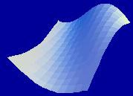
定义1. 如果曲面 S 与方程 F( x, y, z ) = 0 有下述关系:
曲面 S 上的任意点的坐标都满足此方程;
不在曲面 S 上的点的坐标不满足此方程,
则 F( x, y, z ) = 0 叫做曲面 S 的方程,
曲面 S 叫做方程 F( x, y, z ) = 0 的图形.
两个基本问题 :
(1) 已知一曲面作为点的几何轨迹时, 求曲面方程.
F (x, y, z) = 0
z
S
o
y
x
(2) 已知方程时 , 研究它所表示的几何形状
( 必要时需作图 ).

Slide 79
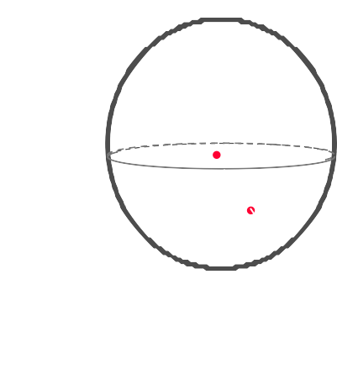

例1. 求动点到定点 M ₀ (x₀ , y₀ , z₀ ) 距离为 R 的轨迹 方程.
解: 设轨迹上动点为 M (x, y, z), 依题意 M ₀ M = R
即
(x − x₀ )² + ( y − y₀ )² + (z − z₀ )² = R
故所求方程为
(x − x₀ )² + ( y − y₀ )² + (z − z₀ )² = R²
z
特别,当M₀在原点时,球面方程为
x² + y ² + z ² = R²
z = ± R² − x² − y ² 表示上(下)球面 .
M
0
M
o
y
x

Slide 80
例2. 研究方程 x² + y ² + z ² − 2x + 4 y = 0 表示怎样 的曲面.
解: 配方得 (x −1)² + ( y + 2)² + z ² = 5
此方程表示:
球心为 M ₀ (1,− 2, 0 ) ,
半径为 5 的球面.
说明: 如下形式的三元二次方程 ( A≠ 0 )
A(x² + y ² + z ² ) + Dx + Ey + Fz + G = 0
都可通过配方研究它的图形. 其图形可能是 一个球面 , 或点 , 或虚轨迹.

Slide 81
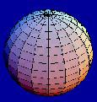
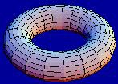
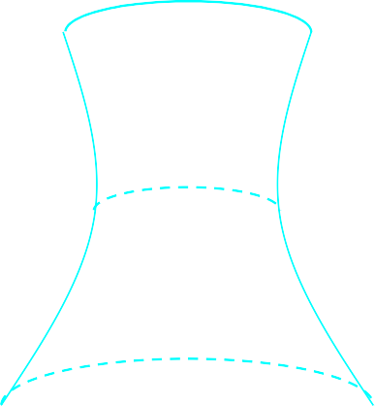
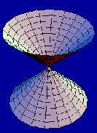
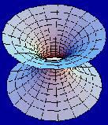
二、旋转曲面
定义2. 一条平面曲线 绕其平面上一条定直线旋转 一周所形成的曲面叫做旋转曲面. 该定直线称为旋转 轴 .
例如 :

Slide 82
建立yoz面上曲线C 绕 z 轴旋转所成曲面的方程:
给定 yoz 面上曲线 C:
f ( y, z) = 0
z
若点 M₁ (0, y₁, z₁ ) ∈ C, 则有
f ( y₁, z₁ ) = 0
当绕 z 轴旋转时, 该点转到
M (x, y, z) , 则有
C
M ₁ (0, y₁ , z₁ )
M (x, y, z)
o
z = z₁, x² + y ² = y₁
故旋转曲面方程为
f ( ± x² + y ² , z) = 0
y
x

Slide 83


思考：当曲线 C 绕 y 轴旋转时，方程如何？
z
C : f ( y, z) = 0
o
y
x
_{x} 2
f ( y , ±
+ z ² ) = 0

Slide 84
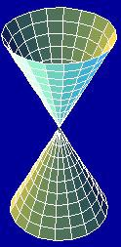
例3. 试建立顶点在原点, 旋转轴为z 轴, 半顶角为
的圆锥面方程.
解: 在yoz面上直线L 的方程为
z = y cotα
绕z 轴旋转时,圆锥面的方程为
z = ± x² + y ² cotα
z
L
M (0, y, z)
y
令 a = cotα
两边平方
z ² = a² ( x² + y ² )
x

Slide 85
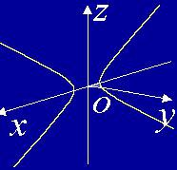
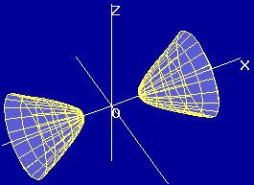
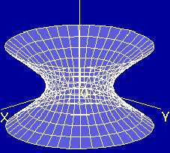
_{x}2 _{z} 2
例4. 求坐标面 xoz 上的双曲线 − = 1 分别绕 x
_{a}2 _{c}2
轴和 z 轴旋转一周所生成的旋转曲面方程. 解:绕 x 轴旋转所成曲面方程为
x² ₋ y ² + z ² ₌
_{a}2 _{c}2
1
绕 z 轴旋转所成曲面方程为
_{z} 2
x
z
x² + y ²
y
_{a2} − _{c2} = 1
这两种曲面都叫做旋转双曲面.

Slide 86




三、柱面
z
引例. 分析方程 x² + y ² = R²
表示怎样的曲面 .
解:在 xoy 面上，x² + y ² = R² 表示圆C,
在圆C上任取一点M₁ (x, y,0), 过此点作 平行 z 轴的直线 l , 对任意 z , 点M (x, y, z) 的坐标也满足方程 x² + y ² = R²
M
C
o
M
y
1
x
l
沿曲线C平行于 z 轴的一切直线所形成的曲面称为圆 柱面.其上所有点的坐标都满足此方程,故在空间
x² + y ² = R²
表示圆柱面

Slide 87

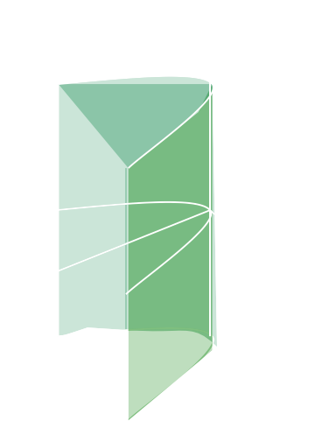
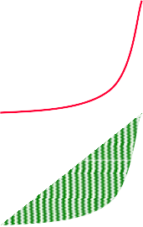




定义3. 平行定直线并沿定曲线 C 移动的直线 l 形成 的轨迹叫做柱面. C 叫做准线, l 叫做母线.
y ² = 2x 表示抛物柱面,
母线平行于 z 轴;
z
C
o
准线为xoy 面上的抛物线.
_{x}2 _{y} 2
x
y
l
•
_{a2} + _{b2} = 1表示母线平行于
z
z 轴的椭圆柱面.
z
x − y = 0 表示母线平行于
z 轴的平面.
(且 z 轴在平面上)
o
o
y
y
x
x

Slide 88
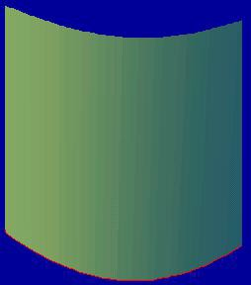
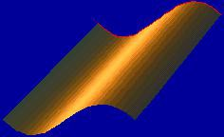

一般地,在三维空间
z
方程 F (x, y) = 0 表示柱面,
^{母线} 平行于 z 轴;
准线 xoy 面上的曲线 l_{1.}
方程 G( y, z) = 0 表示柱面, 母线 平行于 x 轴;
准线 yoz 面上的曲线 l_{2.}
方程 H (z, x) = 0 表示柱面, 母线 平行于 y 轴;
准线 xoz 面上的曲线 l_{3.}
y
x
l
1
z _{l}
2
y
x
z
l₃
y
x

Slide 89
四、二次曲面
三元二次方程
Ax² + By ² + Cz ² + Dxy + Eyx + Fzx
Gx + Hy + Iz + J = 0
(二次项系数不全为 0 )
的图形通常为二次曲面. 其基本类型有: 椭球面、抛物面、双曲面、锥面
适当选取直角坐标系可得它们的标准方程,下面仅 就几种常见标准型的特点进行介绍 .
研究二次曲面特性的基本方法: 截痕法

Slide 90
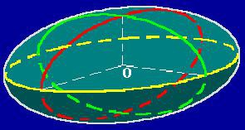
1. 椭球面
_{x}2 _{+ y} 2
_{a}2 _{b}2 _{c}2
z
+ ^{z 2} =
1 ( a, b, c为正数)
范围：
x ≤ a, y ≤ b, z ≤ c
与坐标面的交线：椭圆
y
x
_{y} 2
_{⎨a2} + _{b2} = 1
z = 0
_{⎧⎪ x}2
_{⎧⎪ y} 2
_{z} 2 _{⎧ x}2 _{z} 2
+ _{c2} = 1 , ⎪ + _{c2} = 1
x = 0 y = 0
, _{⎨b}2
_{⎨a}2
⎪⎩
⎪⎩
⎪⎩

Slide 91
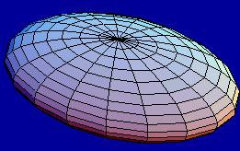
_{x}2 _{+ y} 2 _{+ z} 2 ₌
₂ 1
( a, b, c为正数)
a² b² c
(3) 截痕:与z = z₁ ( z₁ < c)的交线为椭圆：
z
_{x}2 _{y} 2
+ = 1
a
2
2
2
b
2
2
2
(c − z ) (c − z )
_{c}2 1 _{c}2 1
z = z₁
同样 y = y₁ ( y₁ ≤ b ) 及 x = x₁（ x₁ ≤ a）的截痕 也为椭圆.
(4) 当 a＝b 时为旋转椭球面; 当a＝b＝c 时为球面.

Slide 92
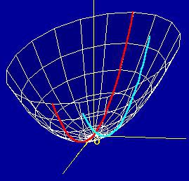
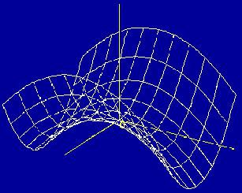
抛物面
椭圆抛物面
z
_{x}2
+ ^{y 2} =
z ( p , q 同号)
2 p 2q
特别,当 p = q 时为绕 z 轴的旋转抛物面. _{x}
y
(2) 双曲抛物面（鞍形曲面）
z
_{x}2
+ ^{y 2} =
z
( p , q 同号)
2 p 2 q
x
y

Slide 93
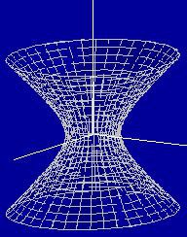
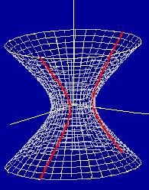
3. 双曲面
z
(1)单叶双曲面
_{x}2 _{+ y} 2
_{a}2 _{b}2 _{c}2
− ^{z 2} =
1 ( a, b, c 为正数)
y
x
平面 z = z₁ 上的截痕为椭圆. 平面 y = y₁上的截痕情况:
1)
y₁ < b 时, 截痕为双曲线:
_{x}2 _{− z} 2 ₌
_{a}2 _{c}2
2
y₁
1
(实轴平行于x 轴； 虚轴平行于z 轴）
_{b}2
y = y₁

Slide 94
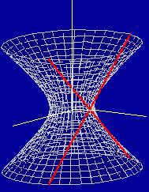
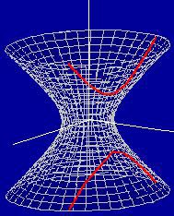
2) y₁ = b 时, 截痕为相交直线:
z
^{x} ± ^{z} = 0
a c
y = b (或− b)
y₁ > b时, 截痕为双曲线:
y
x
3)
_{x}2 _{z} 2
_{y} 2
z
₂ − ₂ = 1 − ¹
_{b}2
a c
< 0
y = y₁
y
x
(实轴平行于z 轴; 虚轴平行于x 轴）

Slide 95
(2) 双叶双曲面
z
_{x}2 _{+ y} 2
_{a}2 _{b}2 _{c}2
− ^{z 2} = −
1 ( a, b, c 为正数)
平面 y = y₁ 上的截痕为 双曲线
平面 x = x₁ 上的截痕为双曲线
平面 z = z₁ ( z₁ > c)上的截痕为椭圆
o
y
x
注意单叶双曲面与双叶双曲面的区别:
_{x}2 _{+ y} 2 _{− z} 2 ₌
_{a}2 _{b}2 _{c}2
1
−1
单叶双曲面 双叶双曲面
图形
P18 目录 上页 下页 返回 结束

Slide 96
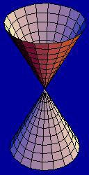
4. 椭圆锥面
z
z
o _{y}
x
_{x}2
2
+ ^{y 2} =
z ( a, b 为正数)
_{a}2 _{b}2
在平面 z = t 上的截痕为椭圆
y
x
_{x}2 _{y} 2
+ = 1
, z = t ①
(at)² (bt)²
在平面 x＝0 或 y＝0 上的截痕为过原点的两直线 .
可以证明, 椭圆①上任一点与原点的连线均在曲面上. (椭圆锥面也可由圆锥面经 x 或 y 方向的伸缩变换
得到, 见书 P316 )

Slide 97
内容小结
1. 空间曲面
三元方程F (x , y , z) = 0
球面
(x − x₀ )² + ( y − y₀ )² + (z − z₀ )² = R²
旋转曲面
如, 曲线^{⎧ f ( y, z) = 0} 绕 z 轴的旋转曲面:
⎩
f (± x² + y ² , z) = 0
⎨ x = 0
柱面
如,曲面F (x , y) = 0表示母线平行 z 轴的柱面.
又如,椭圆柱面, 双曲柱面, 抛物柱面等 .

Slide 98
2. 二次曲面
三元二次方程
_{x}2 _{+ y} 2
椭球面
+ ^{z 2} =
1
_{a}2 _{b}2 _{c}2
抛物面:
( p, q 同号)
椭圆抛物面
双曲抛物面
_{x}2
_{x}2
+ ^{y 2} =
z
2 p 2q
+ ^{y 2} =
z
2 p 2q
双曲面:
单叶双曲面
双叶双曲面
_{x}2 _{+ y} 2 _{− z} 2
_{x}2 _{+ y} 2 _{− z} 2
_{a}2 _{b}2 _{c}2
= 1
_{a}2 _{b}2 _{c}2
= −1
_{x}2 _{+ y} 2 ₌
_{a}2 _{b}2
椭圆锥面:
z
2

Slide 99
第六节
空间曲线及其方程
第八章
一、空间曲线的一般方程
二、空间曲线的参数方程
三、空间曲线在坐标面上的投影

Slide 100
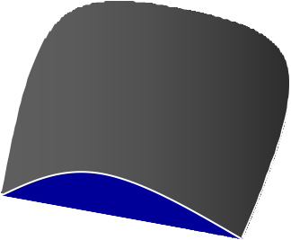
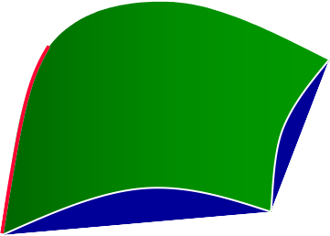
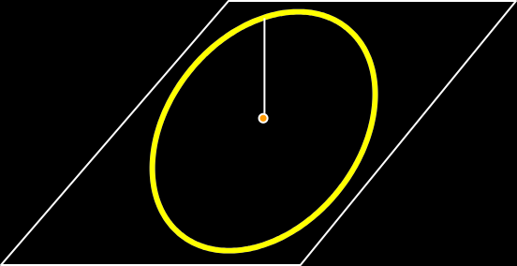





一、空间曲线的一般方程
空间曲线可视为两曲面的交线, 其一般方程为方程组
⎧F (x, y, z) = 0
S₁
S₂
⎩
例如,方程组
G(x, y, z) = 0 _{L}
F (x, y, z) = 0
⎨G(x, y, z) = 0
z
⎧x² + y ² = 1
⎨2x + 3z = 6
C
⎩
表示圆柱面与平面的交线 C.
2
o
1 y
x

Slide 101



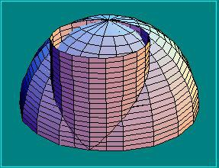
又如,方程组
z
⎧z = a² − x² − y ²
y − ax = 0
⎨
⎩
x
2
2
表示上半球面与圆柱面的交线C.
o
a y
x

Slide 102
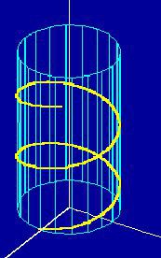
二、空间曲线的参数方程
将曲线C上的动点坐标x, y, z表示成参数t 的函数:
z
x = x(t)
_{y = y(t)} 称它为空间曲线的
z = z(t) ^{参数方程.}
例如,圆柱螺旋线的参数方程为
M
o
x = a cosωt y = a sinωt z = vt
θ
v
x
y
令θ= ωt , b =_{ω}
x = a cosθ y = a sinθ z = bθ
当θ= 2π时, 上升高度 h = 2πb, 称为螺距 .

Slide 103
₍₁₎ ⎧x² + y ² = 1
例1. 将下列曲线化为参数方程表示:
⎧z = a² − x² − y ²
(2)
⎨
⎩
⎨2x + 3z = 6
2 2
⎩
x + y − ax = 0
解: (1) 根据第一方程引入参数 , 得所求为
x = cos t
y = sin t
(0 ≤ t ≤ 2π)
z = ¹ (6 − 2 cos t)
3
(2) 将第二方程变形为(x − ª )² + y ² = ^{a 2} , 故所求为
2 4
x = ª + ª cos t
2 2
y = ª sin t
(0 ≤ t ≤ 2π)
2
z = a ¹ − ¹ cos t
2 2

Slide 104
x = ϕ(t)
y =ψ(t)
例2. 求空间曲线 Γ:
时的旋转曲面方程 .
(α≤ t ≤ β) 绕 z 轴旋转
z = ω(t)
解: 任取点M₁ (ϕ(t) ,ψ(t),ω(t)) ∈ Γ, 点 M₁绕 z 轴旋转, 转过角度θ后到点 M (x, y, z), 则
x = ϕ² (t) +ψ² (t) cosθ
y = ϕ² (t) +ψ² (t) sinθ
⎛ α≤ t ≤ β ⎞
⎟
⎜ 0 ≤θ≤ 2π⎠
⎝
z = ω(t)
这就是旋转曲面满足的参数方程 .

Slide 105
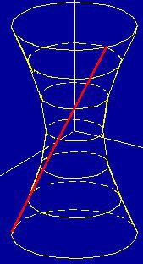
x = 1
例如, 直线 y = t
z = 2t
绕 z 轴旋转所得旋转曲面方程为
x = 1 + t ² cosθ
y =
⎛− ∞ < t < +∞⎞
z
2
1 + t sinθ
⎜ 0 ≤θ≤ 2π ⎟
⎝ ⎠
z = 2 t
消去 t 和 θ, 得旋转曲面方程为
o
4(x² + y ² ) − z ² = 4
y
x

Slide 106
x = a sinϕ y = 0
z = a cosϕ
又如, xoz 面上的半圆周
(0 ≤ ϕ≤ π)
绕 z 轴旋转所得旋转曲面 ( 即球面 ) 方程为
x = a sinϕcosθ
⎛ 0 ≤ ϕ≤ π ⎞
y = a sinϕsinθ z = a cosϕ
⎟
⎜ 0 ≤θ≤ 2π⎠
⎝
说明: 一般曲面的参数方程含两个参数 , 形如
x = x(s, t)
y = y(s, t)
z = z(s, t)

Slide 107
三、空间曲线在坐标面上的投影
设空间曲线 C 的一般方程为^{⎧F (x, y, z) = 0}
⎨G(x, y, z) = 0
⎩
消去 z 得投影柱面H (x, y) = 0 ,
z
则C 在xoy 面上的投影曲线 C´为
C
⎧H (x, y) = 0
⎨
⎩
z = 0
y
消去 x 得C 在yoz 面上的投影曲线方程
x
⎧R( y, z) = 0
C ′
⎨
⎩
x = 0
⎧T (x, z) = 0
消去y 得C 在zox 面上的投影曲线方程 ⎨
⎩
y = 0

Slide 108

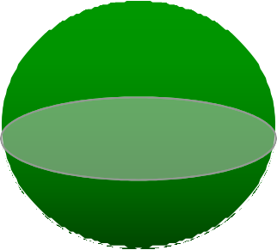
x² + y ² + z ² = 1
例如,
z
C : ⎧
⎨
2
⎩
x² + ( y −1)² + (z −1) = 1
C
在xoy 面上的投影曲线方程为
o
1
y
⎧x² + 2 y ² − 2 y = 0
⎨
x
⎩
z = 0

Slide 109

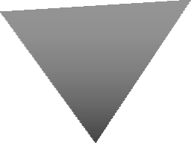




和锥面 z =
又如,
上半球面 z =
4 − x² − y ²
3(x² + y ² )
所围的立体在 xoy 面上的投影区域为: 二者交线在
xoy 面上的投影曲线所围之域 .
⎧z = 4 − x² − y ²
C : ⎨ ₂
z = 3(x² + y )
z
二者交线
⎩
⎧
x² + y ² = 1
z = 0
在 xoy 面上的投影曲线
⎨
o
C
⎩
1
y
所围圆域: x² + y ² ≤ 1, z = 0.
x

